Slide 1
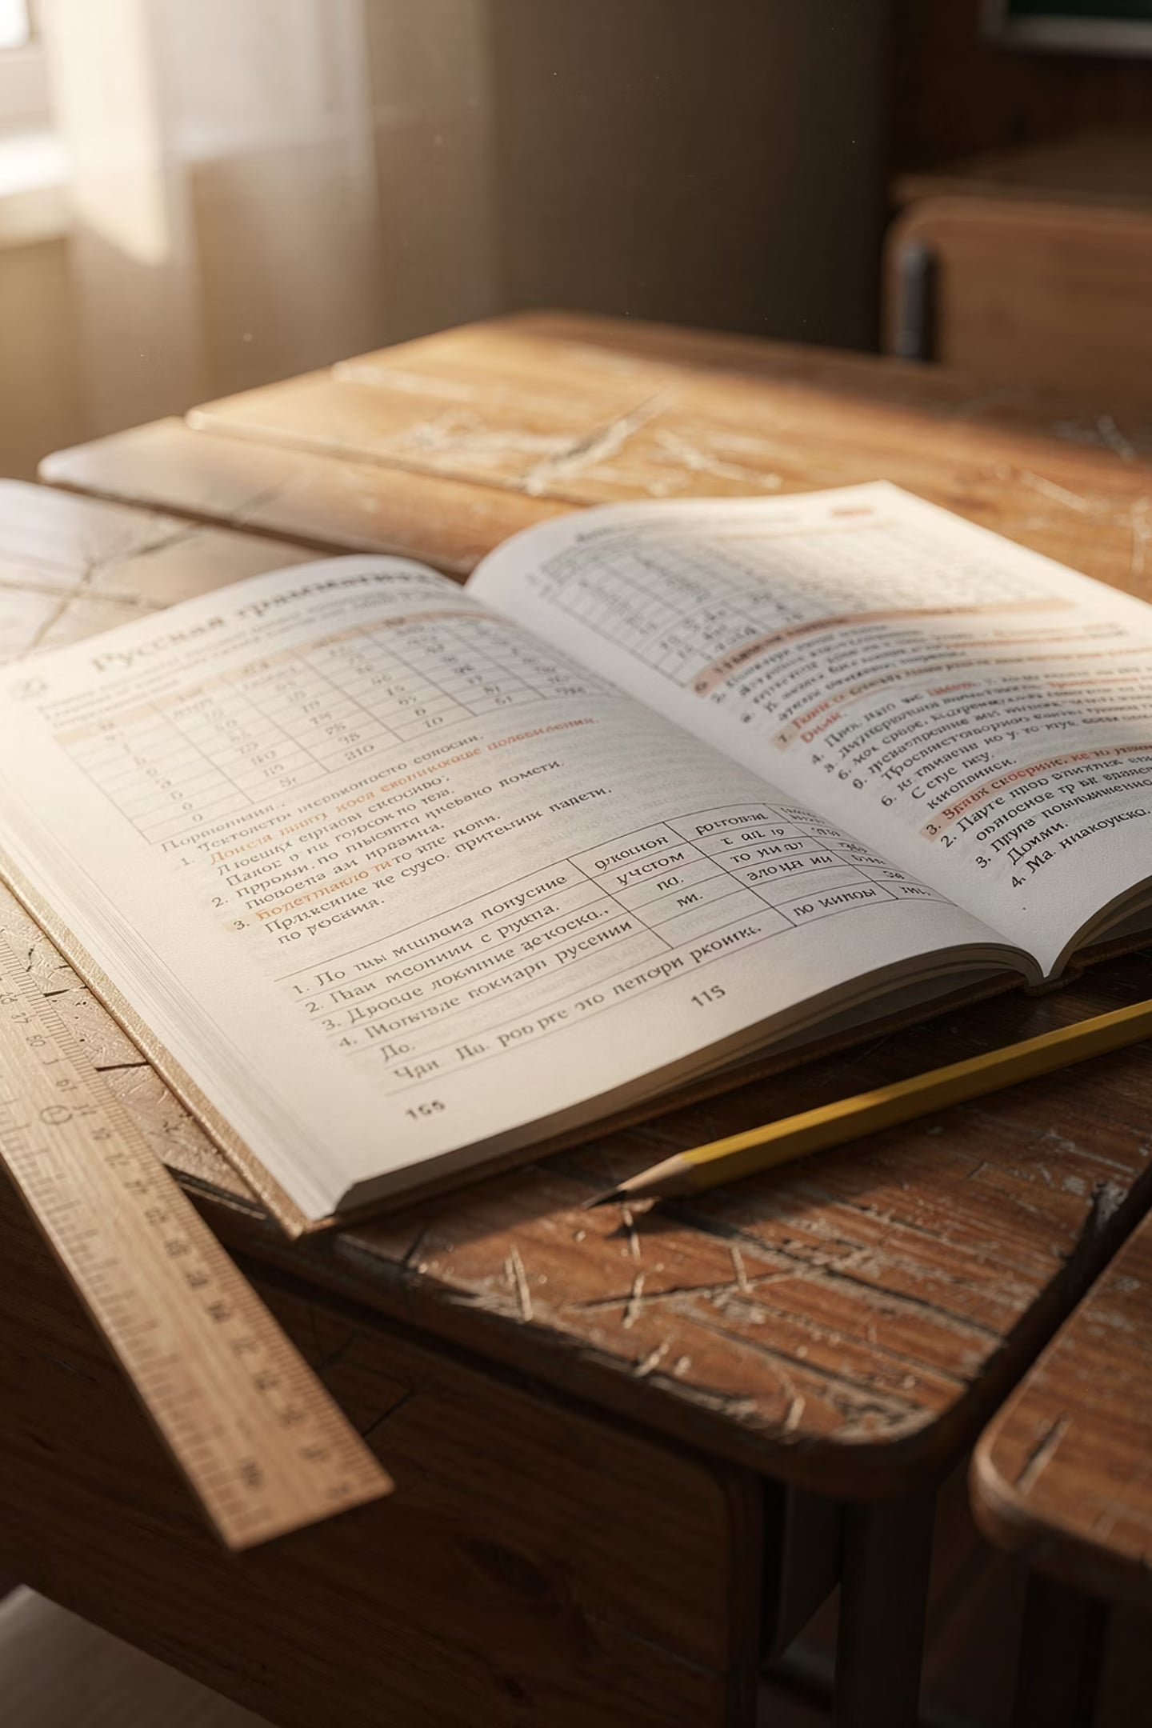
Пунктуация в простом предложении
Главные и второстепенные члены предложения — Большое повторение (8 класс)
Материал скачан с сайта 4urok.ru

Slide 2
Что такое простое предложение?
Определение
Ключевые признаки
Простое предложение — основная единица речи, выражающая законченную мысль и обладающая интонационной завершённостью.
Одна грамматическая основа — главное отличие простого предложения от сложного
Виды основ: двусоставная (подлежащее + сказуемое) или односоставная (один главный член)
Распространённое / нераспространённое — в зависимости от наличия второстепенных членов
Материал скачан с сайта 4urok.ru

Slide 3

Подлежащее
Главный член предложения, обозначающий предмет речи
Вопросы
Чем выражается
Кто? Что? — вопросы Именительного падежа
Существительным, местоимением, инфинитивом (Учиться — значит развиваться) или словосочетанием (Мы с другом)
Подчёркивание
Одной прямой линией ___
Материал скачан с сайта 4urok.ru

Slide 4
Сказуемое
Главный член предложения, обозначающий действие или состояние предмета
Вопросы и связь
Виды сказуемых (8 класс)
Что делает? Что происходит? Какой он? Кто он?
Грамматически зависит от подлежащего и согласуется с ним
Подчёркивается двумя прямыми линиями ===
ПГС
СГС
Простое глагольное
Составное глагольное
СИС
Составное именное
Материал скачан с сайта 4urok.ru

Slide 5
Тире между подлежащим и сказуемым
Ситуация 1: Оба главных члена — существительные в Им.п.
Правило и формула
Примеры
Тире ставится, если оба главных члена выражены именами существительными в форме Именительного падежа.
Формула: [Сущ. Им.п.] — [Сущ. Им.п.]
Слова-подсказки: тире часто ставится перед словами это, вот, значит
Книга — лучший друг человека.
Книга — это друг.
Москва — столица России.
Труд — вот основа жизни.
Материал скачан с сайта 4urok.ru

Slide 6
Тире при инфинитивах и числительных
Ситуация 2: Глаголы в неопределённой форме и числа
Инфинитивы
Числительные
Если один или оба главных члена выражены неопределённой формой глагола:
Жить — родине служить.
Учиться — значит трудиться.
Если оба главных члена выражены числительными или сочетанием с числительным:
Пятью пять — двадцать пять.
Высота горы — две тысячи метров.
Материал скачан с сайта 4urok.ru

Slide 7

Когда тире ставить НЕЛЬЗЯ?
Опасные случаи — ловушки для невнимательных
1
Отрицание НЕ
Перед сказуемым стоит частица НЕ: Бедность не порок.
2
Сравнительные союзы
Перед сказуемым стоят союзы КАК, СЛОВНО, БУДТО: Пруд как зеркало.
3
Личное местоимение
Подлежащее выражено личным местоимением: Я ученик восьмого класса.
Материал скачан с сайта 4urok.ru

Slide 8
Второстепенные члены предложения
Поясняют, дополняют и детализируют грамматическую основу
Роль в предложении
Дополнение
Определение
Предложение без второстепенных членов называется нераспространённым. Они делают его распространённым — более точным и выразительным.
Предмет действия (- - -)
Признак предмета (~~~)
Обстоятельство
Место, время, способ (-.-)
Материал скачан с сайта 4urok.ru

Slide 9
Дополнение
Поясняет член предложения со значением предмета
Вопросы косвенных падежей
Чем выражается
Кого? Чего? Кому? Чему?
Что? Кем? Чем? О ком? О чём?
Отвечает на вопросы всех падежей, кроме Именительного.
Подчёркивается: - - - - -
Существительным в косвенном падеже
Местоимением
Инфинитивом (косвенное дополнение)
Пример
Я пишу (что?) письмо (кому?) другу.
Материал скачан с сайта 4urok.ru

Slide 10

Определение
Обозначает признак предмета и поясняет существительное
Вопросы
Согласованное
Несогласованное
Какой? Чей? Какая? Какое? Какие?
Подчёркивается: волнистой линией ≈≈≈
Согласуется в роде, числе и падеже: интересная книга, красивого дня
Связано иными способами: книга в переплёте, платье в горошек
Материал скачан с сайта 4urok.ru

Slide 11




Обстоятельство
Поясняет место, время, причину или способ действия
Место и направление
Время
Где? Куда? Откуда?
Пример: Мы вернулись домой.
Когда? Как долго?
Пример: Мы вернулись вечером.
Причина и цель
Образ действия
Почему? Зачем?
Пример: Остановился из-за усталости.
Как? Каким образом?
Пример: Говорил тихо.
Подчёркивается: -.-.-.- (пунктир с точкой)
Материал скачан с сайта 4urok.ru

Slide 12

Однородные члены предложения
Равноправные члены, отвечающие на один вопрос и относящиеся к одному слову
Запятая СТАВИТСЯ
Запятая НЕ СТАВИТСЯ
Без союзов (перечисление): яблоки, груши, сливы
С союзами А, НО, ОДНАКО, ДА (=НО): интересная, но сложная
Перед одиночным союзом И, ИЛИ, ДА (=И): яблоки и груши
В устойчивых сочетаниях: и день и ночь
Материал скачан с сайта 4urok.ru

Slide 13

Однородные члены с повторяющимися союзами
Коварное правило расстановки запятых
Правило
Примеры
Если однородные члены соединены повторяющимися союзами (И…И, НИ…НИ, ИЛИ…ИЛИ, ТО…ТО), запятая ставится перед вторым и каждым следующим союзом.
Формула: [Оч] , и [Оч] , и [Оч]
В лесу росли и грибы, и ягоды, и цветы.
Ни слова, ни звука не было слышно.
То солнце светит, то дождь идёт.
Запятая ставится перед каждым повторяющимся союзом, начиная со второго!
Материал скачан с сайта 4urok.ru

Slide 14
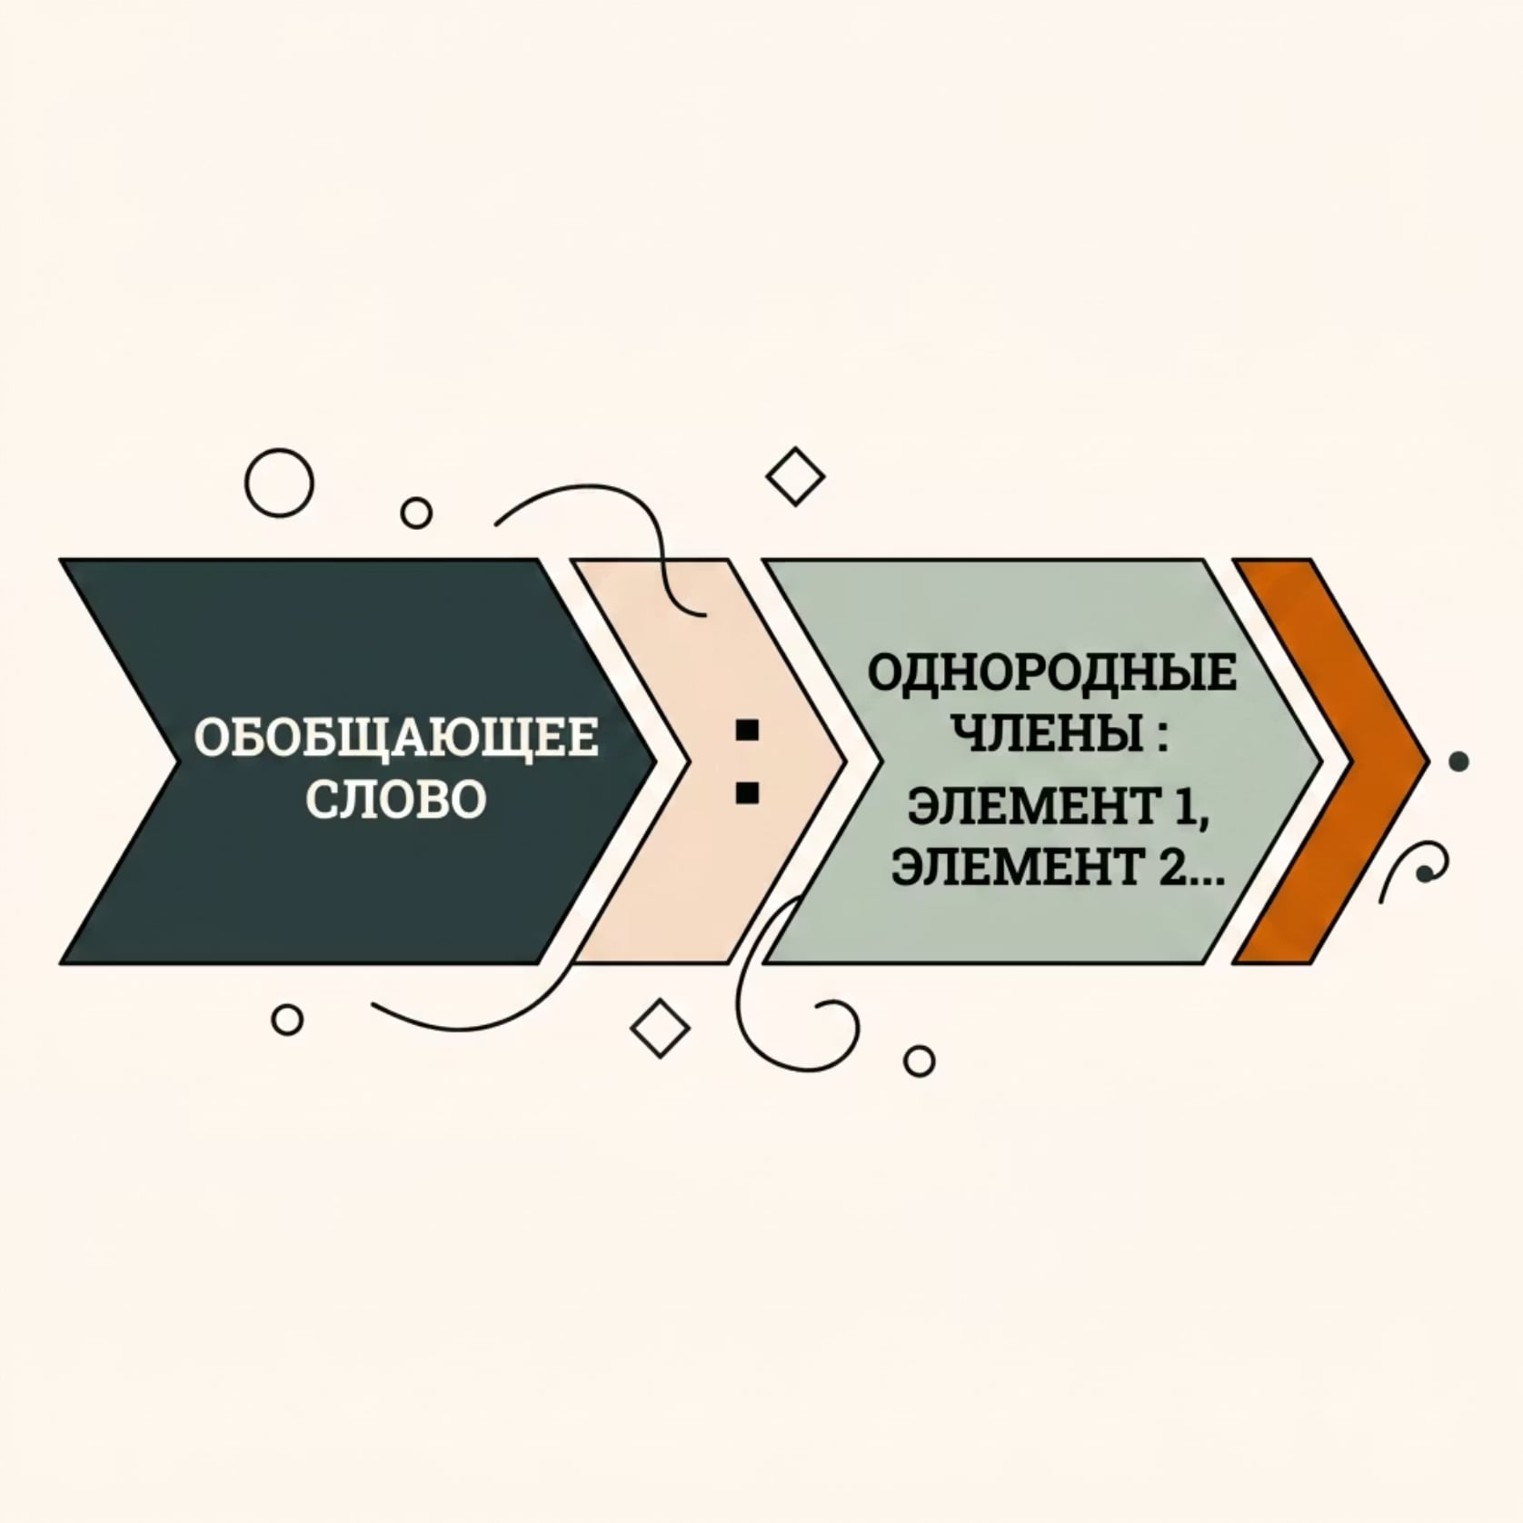
Обобщающие слова: Правило двоеточия
Правило и формула
Если обобщающее слово стоит ПЕРЕД однородными членами, после него ставится двоеточие.
Формула:
[Обобщ. слово] : [Оч] , [Оч] , [Оч] .
Примеры
На столе лежали учебные вещи: пенал, тетрадь, ручка.
Он побывал везде: в горах, у моря, в тайге.
Материал скачан с сайта 4urok.ru

Slide 15
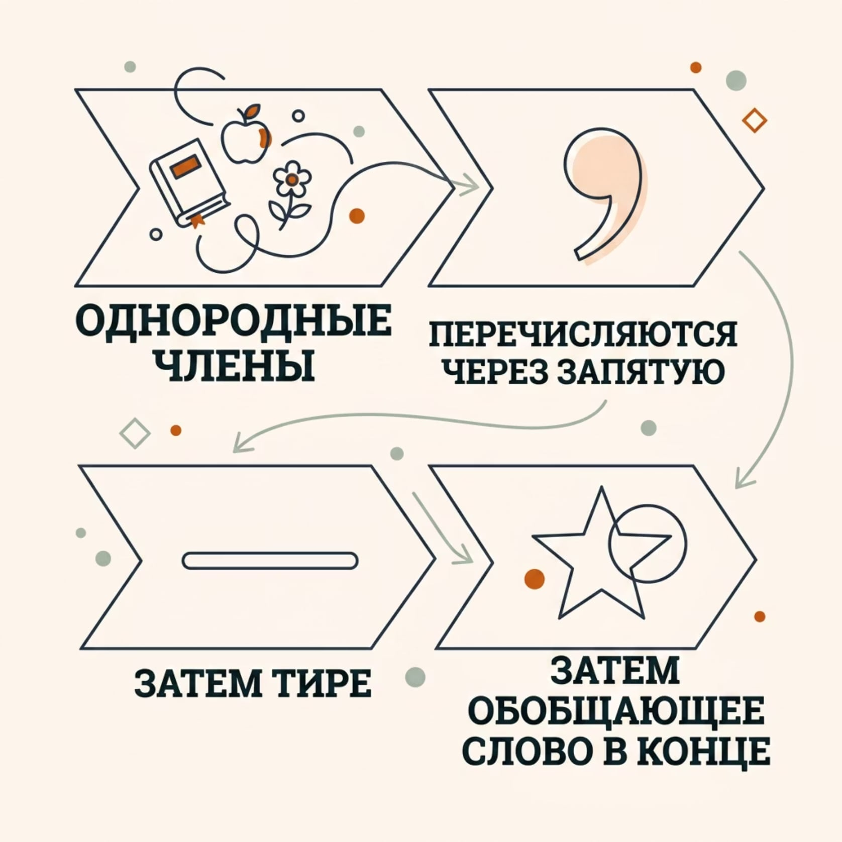
Обобщающие слова: Правило тире
Правило и формула
Если обобщающее слово стоит ПОСЛЕ однородных членов, перед ним ставится тире.
Формула:
[Оч] , [Оч] , [Оч] — [Обобщ. слово] .
Пример
Пенал, тетрадь, ручка — все эти вещи лежали на столе.
Запомните: двоеточие — после обобщающего слова; тире — перед ним.
Материал скачан с сайта 4urok.ru

Slide 16
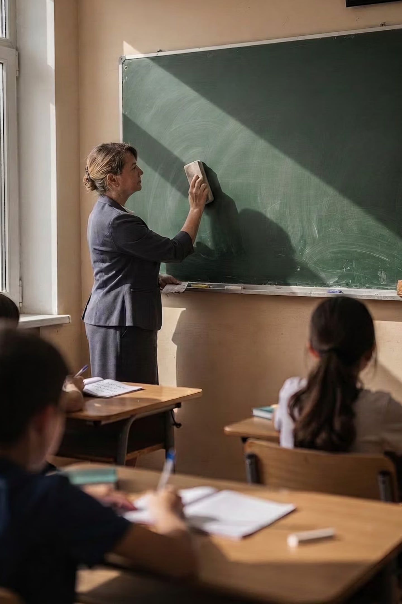
Обращение в простом предложении
Слово, которое называет адресата речи, но не является членом предложения
Определение
Грамматический статус
Обращение — слово или сочетание слов, называющее того, к кому обращаются с речью.
К обращению нельзя задать вопрос от основы. Оно не подчёркивается и не входит в основу.
Пунктуация
Всегда выделяется запятыми с обеих сторон. При восклицании — восклицательным знаком.
Ребята, выполните домашнее задание. — Спасибо за урок, Иван Петрович!
Материал скачан с сайта 4urok.ru

Slide 17

Вводные слова и конструкции
Что это такое?
Уверенность / сомнение
Вводные слова выражают отношение говорящего к высказыванию: уверенность, сомнение, эмоции, источник информации.
Конечно, безусловно, вероятно, наверное
Грамматический статус
Эмоции
Как и обращения, вводные слова не являются членами предложения и не входят в грамматическую основу.
К сожалению, к счастью, к удивлению
Пунктуация
Источник информации
Всегда выделяются запятыми с обеих сторон.
По словам учителя, по мнению автора
К сожалению, пошёл дождь. — Вы, безусловно, правы.
Материал скачан с сайта 4urok.ru

Slide 18

Порядок синтаксического разбора
Алгоритм разбора простого предложения
Грамматическая основа
Цель и интонация
Распространённость
Состав
Осложнения
Следуя этому алгоритму, вы не пропустите ни одного шага и дадите полную характеристику любому простому предложению.
Материал скачан с сайта 4urok.ru

Slide 19
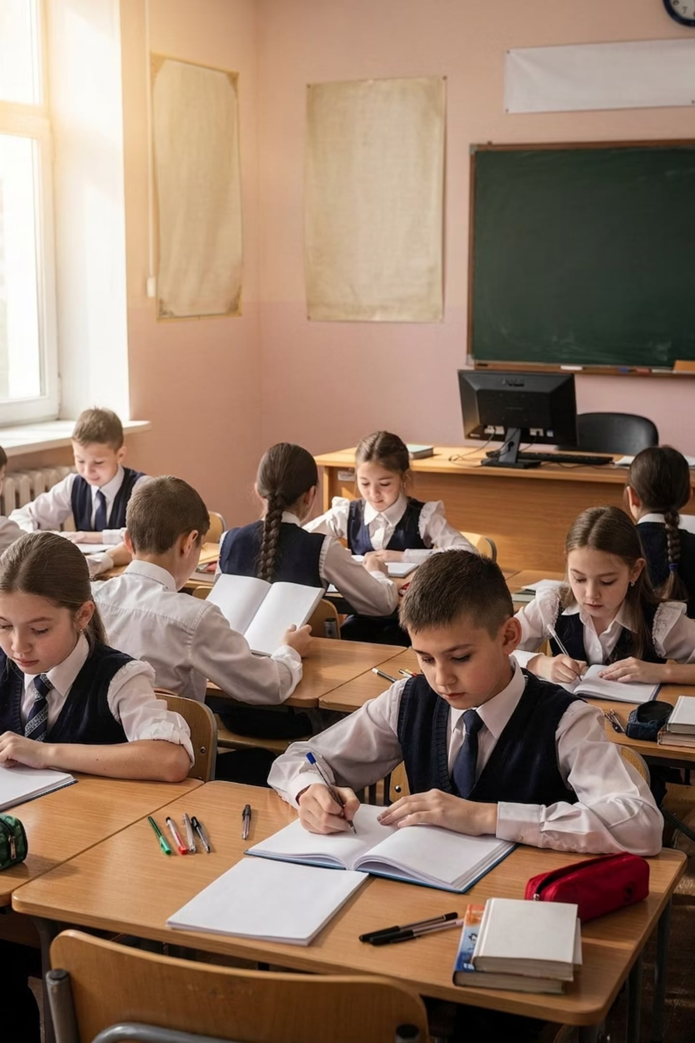

Практика: Объясните знаки препинания
Блиц-тренажёр для класса
Предложение 1
Жить в России — значит любить её историю.
Тире между подлежащим-инфинитивом и сказуемым перед словом значит.
Предложение 2
В нашем саду росли разные цветы: розы, тюльпаны и лилии.
Двоеточие после обобщающего слова цветы перед однородными членами.
Материал скачан с сайта 4urok.ru

Slide 20



Главные итоги урока
Одна грамматическая основа
Главные и второстепенные члены
Пунктуация зависит от структуры
Простое предложение содержит только одну грамматическую основу — это его главный признак.
Главные члены (подлежащее и сказуемое) формируют смысл. Дополнение, определение и обстоятельство детализируют его.
Знаки препинания определяются способами выражения главных членов, однородными рядами, обобщающими словами, обращениями и вводными конструкциями.
Материал скачан с сайта 4urok.ru

Slide 21
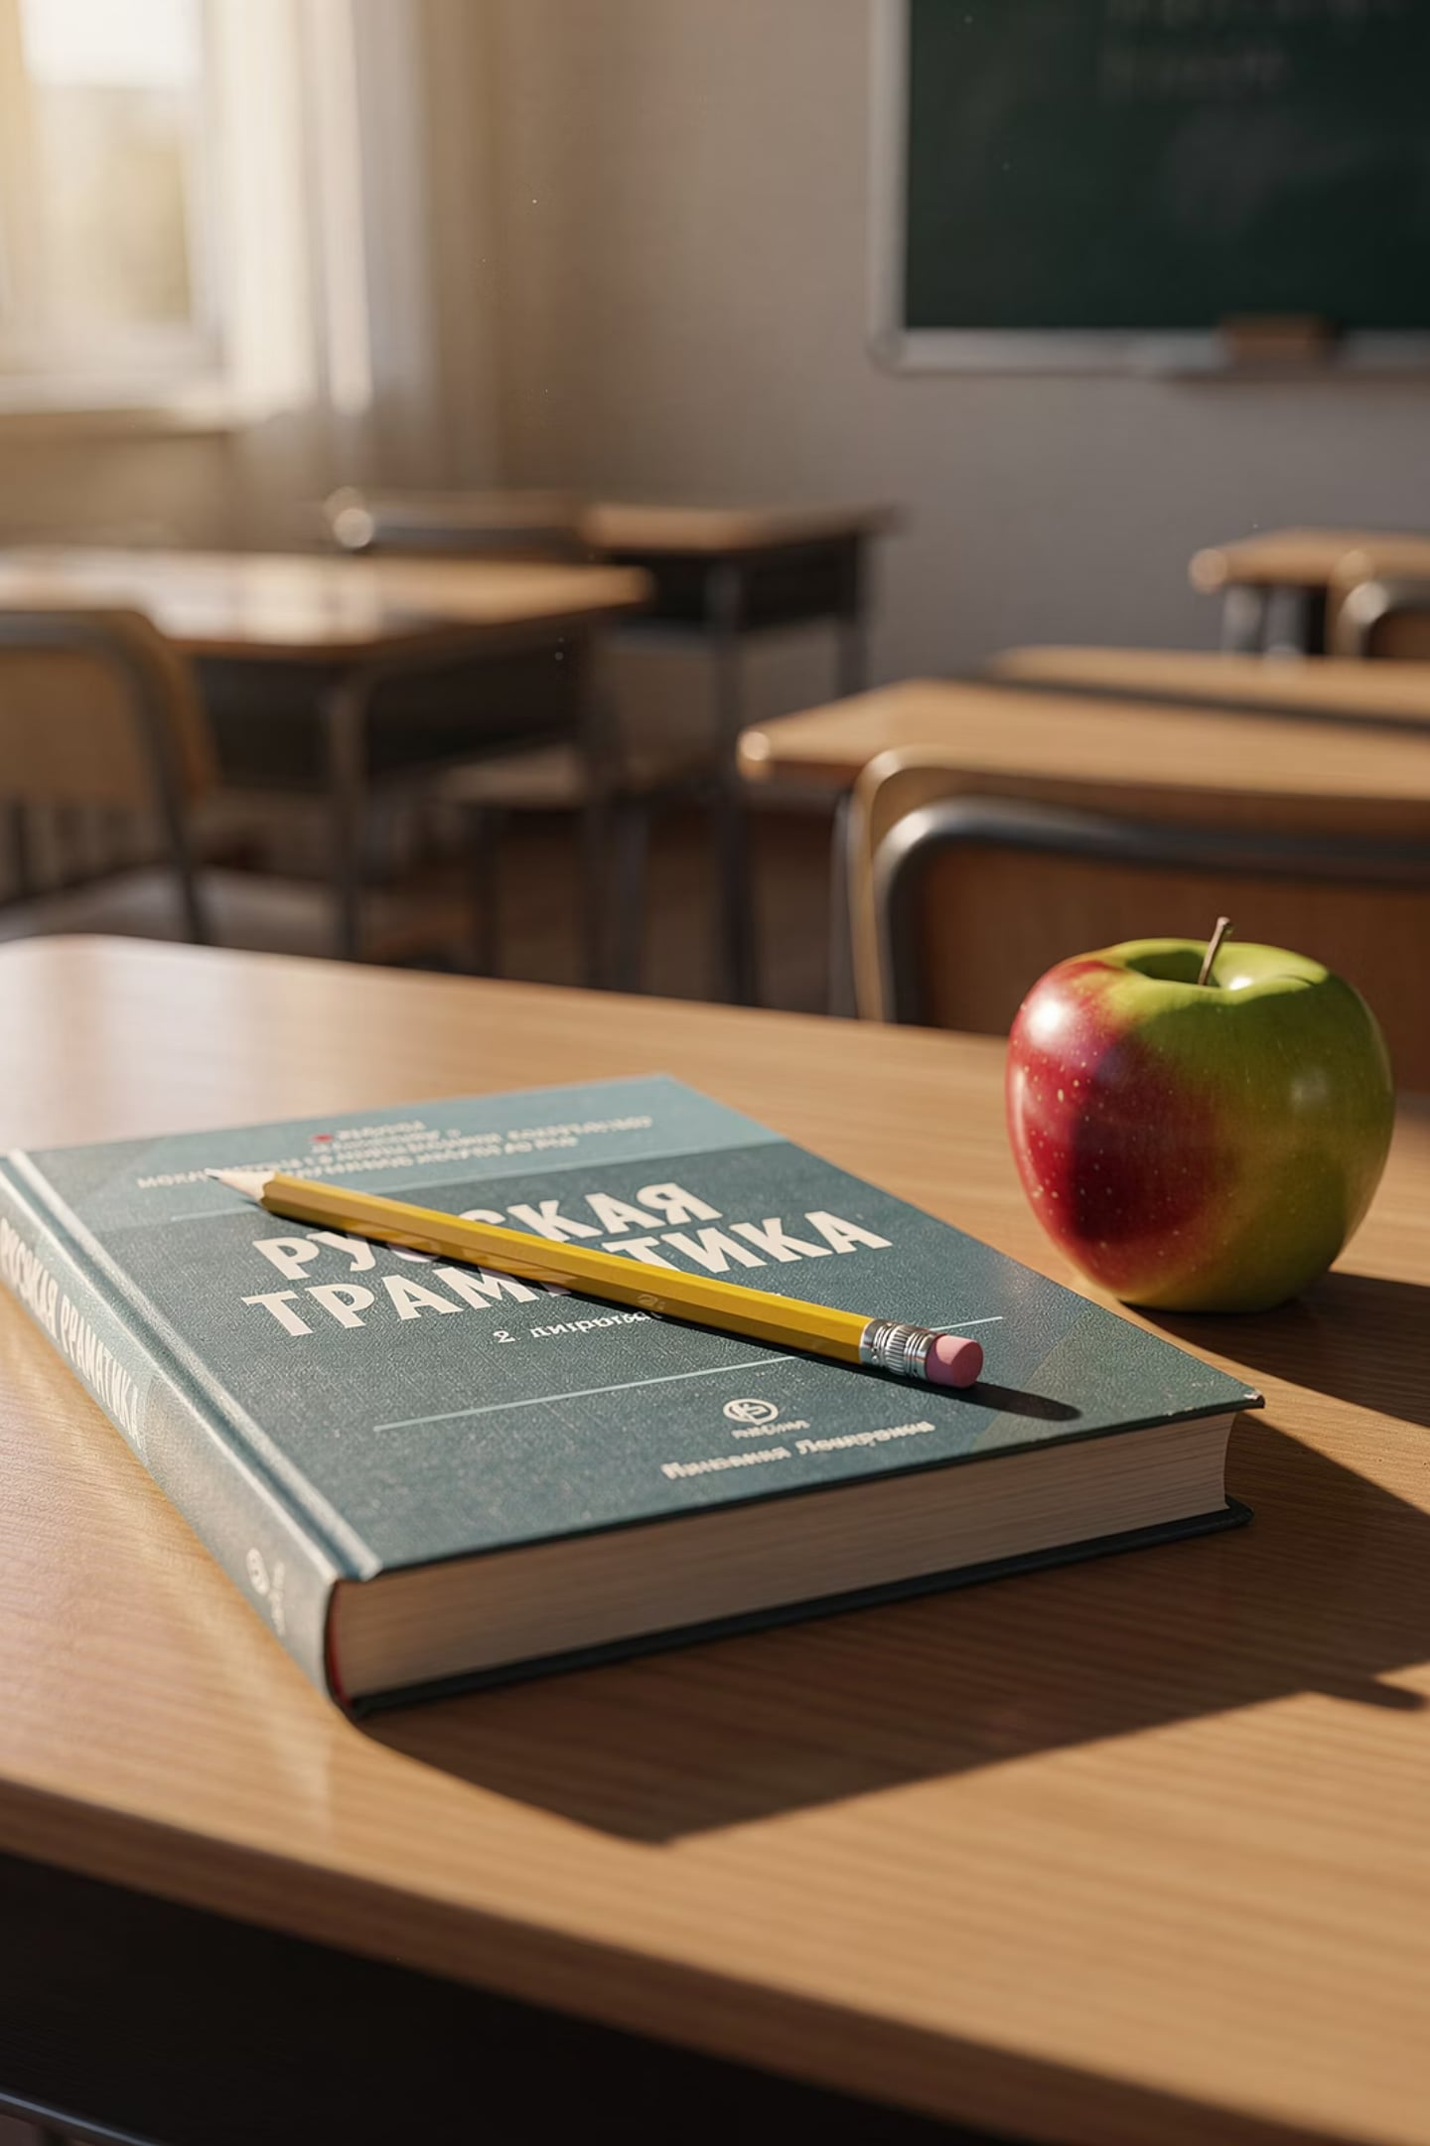
Удачи на уроке!
Повторение пройдено — пунктуация освоена
Материал скачан с сайта 4urok.ru

